Slide 1
FocusProof
FOCUSPROOF
Chứng chỉ Tập trung Thông minh & Xác thực
Smart & Verifiable Focus Certificate
Biến mỗi giờ học thành một bằng chứng số có giá trị.
TECH STARTUP CHALLENGER 2026
Tác giả: Ngô Bình Minh — MSSV 524H0169 — Khoa CNTT, ĐH Tôn Đức Thắng
TP. Hồ Chí Minh, tháng 04 / 2026

Slide 2
1. Giới thiệu nhóm
Solo Founder — TECH STARTUP CHALLENGER 2026
FOUNDER
Vai trò trong dự án solo
NBM
• Product Owner — định hình ý tưởng, lộ trình và chiến lược kiếm tiền.
• Full-stack Developer — Chrome Extension MV3, React, Supabase, Edge Functions.
• AI/ML Engineer — tích hợp BlazeFace + GPT-4o cho Focus Score và phân tích.
• UI/UX Designer — thiết kế popup, widget, trang chứng chỉ và landing.
• Growth & Operations — viral loop, đối tác trường, hỗ trợ người dùng.
Ngô Bình Minh
MSSV 524H0169
SV năm 2 — CNTT — TDTU
Lý do làm một mình
Founder · Full-stack Dev
UI/UX · AI Integrator
• Tốc độ: 1 người ra quyết định nhanh, không phụ thuộc lịch họp.
• Toàn cảnh: nắm cả tech, sản phẩm và kinh doanh để hiểu user sâu nhất.
• Sẵn sàng mở rộng team khi có doanh thu / nhà đầu tư đồng hành.
FocusProof | Chứng chỉ Tập trung Thông minh & Xác thực | TECH STARTUP CHALLENGER 2026
2 / 12

Slide 3
2. Câu chuyện truyền cảm hứng
Vì sao tôi xây FocusProof?
“Tôi học 8 tiếng mỗi ngày, nhưng cha mẹ vẫn hỏi: con có thật sự học không?
Tôi không có cách nào chứng minh — cho đến khi tự tay xây FocusProof.”
VẤN ĐỀ THẬT
KHOẢNH KHẮC "AHA"
SỨ MỆNH
► 85% sinh viên thừa nhận mất tập trung vì điện thoại & mạng xã hội.
► Cha mẹ, trường lớp, doanh nghiệp KHÔNG có công cụ kiểm chứng giờ học/làm thật.
► Pomodoro/Forest chỉ đếm thời gian — không xác thực được hành vi tập trung.
► Trong kỳ thi cuối năm, tôi muốn tự thưởng cho mình mỗi giờ tập trung thật sự.
► Tôi nhận ra: nếu có thể CHỨNG MINH giờ học, ta có thể đổi nó lấy phần thưởng / học bổng / việc làm.
► Tập trung phải trở thành một loại "tài sản số" có thể đo đếm và chia sẻ.
► Biến mỗi giờ tập trung thành một chứng chỉ số có thể xác thực.
► Giúp 5 triệu sinh viên & freelancer Việt Nam có "hồ sơ kỷ luật" minh bạch.
► Tạo nền kinh tế khen thưởng dựa trên dữ liệu tập trung thật.
FocusProof | Chứng chỉ Tập trung Thông minh & Xác thực | TECH STARTUP CHALLENGER 2026
3 / 12

Slide 4
3. Sản phẩm — Vấn đề & Giải pháp
VẤN ĐỀ
GIẢI PHÁP — FOCUSPROOF
• Mất tập trung là "đại dịch năng suất" của Gen Z.
• Không có công cụ chứng minh việc học/làm thật cho cha mẹ, giáo viên, nhà tuyển dụng.
• Pomodoro/Forest: chỉ đếm giờ, dễ gian lận, không có dữ liệu hành vi.
• Học bổng & nội bộ doanh nghiệp thiếu cơ chế thưởng theo kỷ luật.
• Người dùng thiếu động lực dài hạn → bỏ app sau 1–2 tuần.
• Chrome Extension đo tập trung bằng 3 tín hiệu: Khuôn mặt + Hoạt động + Tab.
• Focus Score 0–100 chấm thật theo mục tiêu phiên học.
• Cấp Chứng chỉ PDF + QR xác thực online — chia sẻ với cha mẹ, giáo viên, nhà tuyển dụng.
• Gamification: streak, leaderboard, đổi điểm → tăng giữ chân.
• Freemium + Credit System + Pro/Team — kinh doanh bền vững.
FocusProof | Chứng chỉ Tập trung Thông minh & Xác thực | TECH STARTUP CHALLENGER 2026
4 / 12

Slide 5
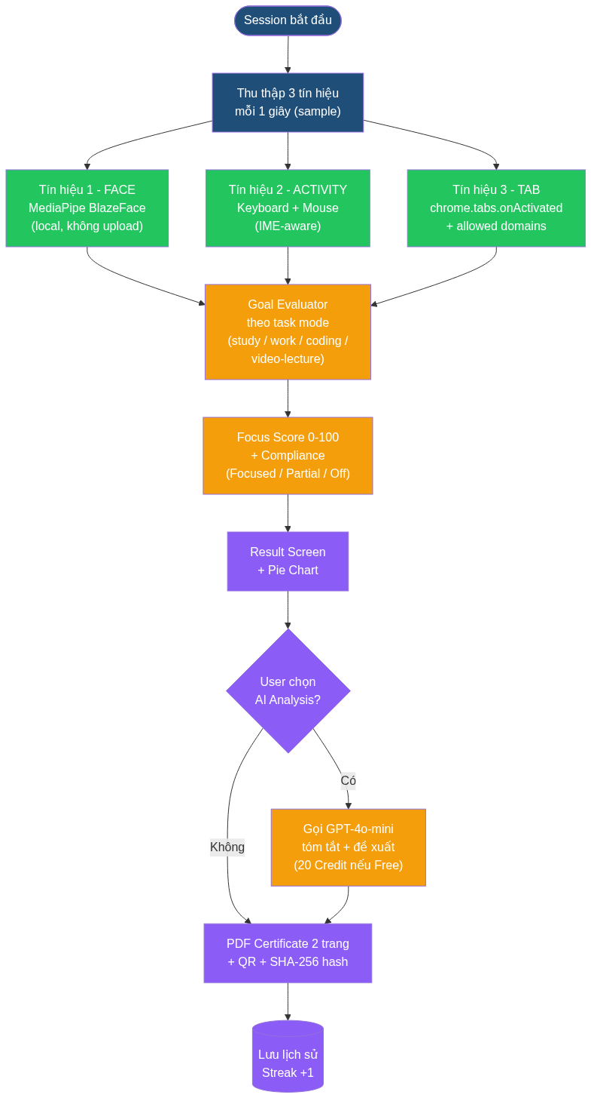
4. Sản phẩm — Lõi công nghệ "3-Signal Focus Engine"
USP — không đối thủ nào trên thị trường có cùng kiến trúc
3 tín hiệu
• Khuôn mặt (BlazeFace) — tại chỗ trên trình duyệt, KHÔNG gửi ảnh.
• Hoạt động — chuột/bàn phím để loại idle giả tập trung.
• Tab/Domain — phân loại tab học vs giải trí theo mục tiêu.
Đầu ra
• Focus Score 0–100 + biểu đồ.
• AI insight tiếng Việt (GPT-4o).
• PDF + QR xác thực chứng chỉ.
FocusProof | Chứng chỉ Tập trung Thông minh & Xác thực | TECH STARTUP CHALLENGER 2026
5 / 12

Slide 6
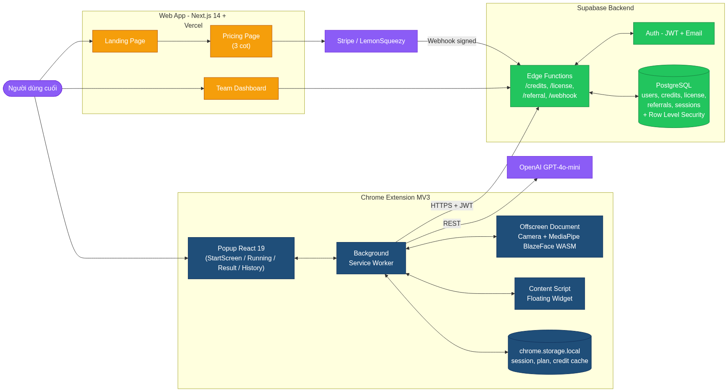
5. Sản phẩm — Kiến trúc tổng thể
Chrome Extension MV3 · Supabase · Web · Stripe · OpenAI
Tại sao kiến trúc này thắng?
• Privacy-first: AI chạy ngay trên trình duyệt (BlazeFace).
• Server-side credit: chống gian lận, đếm AI/PDF chính xác.
• Supabase PostgreSQL: scale tới hàng trăm ngàn user với chi phí thấp.
• Stripe + Edge Function: thanh toán quốc tế ngay từ MVP.
• Tách biệt Free / Pro / Team — dễ thử nghiệm pricing.
FocusProof | Chứng chỉ Tập trung Thông minh & Xác thực | TECH STARTUP CHALLENGER 2026
6 / 12

Slide 7
6. Sản phẩm — Hành trình người dùng & Chứng chỉ
1
2
3
4
5
Đặt mục tiêu
Bắt đầu phiên
Engine chấm
Kết thúc
Chứng chỉ
User mở popup, chọn mục tiêu (vd: "Học giải tích 60'").
Cấp camera (chỉ tại chỗ) → Widget hiện điểm tập trung real-time.
3-Signal Engine tính Focus Score mỗi 5s, cảnh báo khi mất tập trung.
Báo cáo: điểm số, biểu đồ, AI insight, gợi ý cải thiện.
PDF + QR — chia sẻ Facebook, gửi cha mẹ, dán vào CV.
★ CHỨNG CHỈ FOCUSPROOF — "BẰNG CHỨNG TẬP TRUNG" CỦA BẠN
► Mỗi chứng chỉ có mã QR dẫn đến trang xác thực công khai (không thể giả mạo).
► Có thể chia sẻ với cha mẹ, giáo viên, nhà tuyển dụng, học bổng.
► Lưu vĩnh viễn trong tài khoản — tạo "profile kỷ luật" cá nhân.
FocusProof | Chứng chỉ Tập trung Thông minh & Xác thực | TECH STARTUP CHALLENGER 2026
7 / 12

Slide 8
7. Tính khả thi — Thị trường & Khách hàng
Việt Nam là điểm khởi đầu, sản phẩm Born-Global ngay từ MVP
TAM — Toàn cầu
SAM — Đông Nam Á + VN
SOM — 3 năm đầu
≈ 1.6 tỷ học sinh – sinh viên + freelancer.
≈ 50 tỷ USD ngành EdTech & năng suất.
≈ 30 triệu sinh viên & người làm tự do dùng Chrome.
≈ 1.2 tỷ USD thị trường có thể tiếp cận.
≈ 200.000 user trả phí khả thi.
≈ 6 triệu USD doanh thu mục tiêu.
Phân khúc khách hàng cốt lõi
Sinh viên
18–24t
Phụ huynh
& gia đình
Freelancer & Remote
Trường học
& trung tâm
Cá nhân Pro 49K/tháng. Cần chứng chỉ thật để xin học bổng, internship.
Mua Pro tặng con để theo dõi giờ học. Trả phí cho "sự yên tâm".
Cần báo cáo giờ làm cho khách hàng. Pro/Team 199K-499K/tháng.
Team plan. License theo lớp. Báo cáo nhóm cho giáo viên.
FocusProof | Chứng chỉ Tập trung Thông minh & Xác thực | TECH STARTUP CHALLENGER 2026
8 / 12

Slide 9
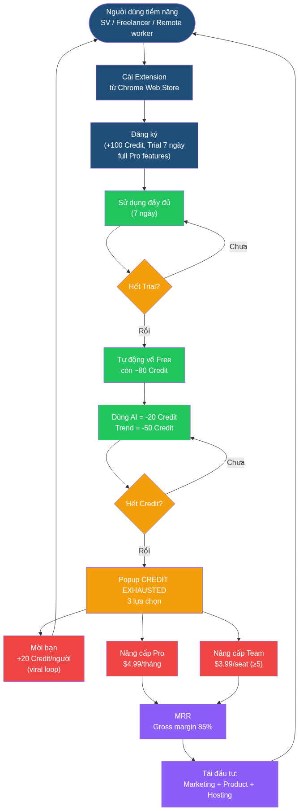
8. Tính khả thi — Mô hình kinh doanh
Freemium + Credit System + Pro/Team — không phụ thuộc quảng cáo
4 dòng tiền
• Pro Cá nhân: 49.000 đ / tháng.
• Pro Team: 199.000 đ / tháng / 5 người.
• Trường & doanh nghiệp: từ 499.000 đ / tháng.
• Credit pack: 19K – 99K cho user thỉnh thoảng dùng AI/PDF.
Tại sao bền vững?
• CAC ≤ 30K nhờ viral loop từ chứng chỉ chia sẻ.
• LTV ≈ 12 tháng × 49K = 588K → LTV/CAC ≈ 19×.
• Chi phí biên gần 0: AI on-device + Supabase free tier.
• Credit System chống gian lận, chống lạm dụng AI miễn phí.
FocusProof | Chứng chỉ Tập trung Thông minh & Xác thực | TECH STARTUP CHALLENGER 2026
9 / 12

Slide 10
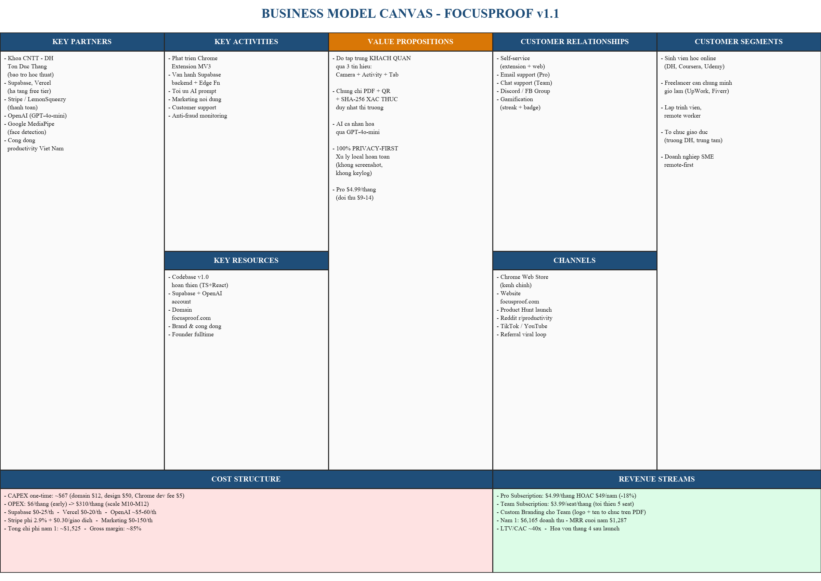
9. Tính khả thi — Business Model Canvas
Theo chuẩn 9 khối Osterwalder
FocusProof | Chứng chỉ Tập trung Thông minh & Xác thực | TECH STARTUP CHALLENGER 2026
10 / 12

Slide 11
10. Kết quả dự kiến & Kế hoạch phát triển
Lộ trình 6 giai đoạn (8–10 tuần MVP, 12 tháng go-to-market)
KPI 12 tháng đầu
Tuần 1–2
Foundation + Engine MVP
10.000
1.500
Tuần 3–4
Gamification + Chứng chỉ + QR
Người dùng cài đặt
Người dùng trả phí (Pro+Team)
Tuần 5–6
Freemium + Credit + Stripe
≥ 30%
≈ 880 tr đ
Tuần 7–8
AI Insight + Diagnostic
Tỉ lệ giữ chân tháng 2
Doanh thu năm 1 (~36.000 USD)
Tuần 9–10
Beta 100 user + Tối ưu
LTV/CAC ≈ 19×
Hoà vốn
Tháng 4–12
Scale Việt Nam → Đông Nam Á
Đơn vị kinh tế lành mạnh
Tháng thứ 8–9
FocusProof | Chứng chỉ Tập trung Thông minh & Xác thực | TECH STARTUP CHALLENGER 2026
11 / 12

Slide 12
FOCUSPROOF
Tập trung không còn là cảm giác — mà là một bằng chứng có thể xác thực.
Lời kêu gọi
► Đồng hành cùng FocusProof để biến mỗi giờ học của 5 triệu sinh viên Việt Nam thành tài sản số.
► Tìm Mentor & Đối tác trường — thử nghiệm Team plan miễn phí cho 3 lớp đầu tiên.
► Gọi vốn hạt giống 500 triệu đồng để mở rộng đội ngũ và go-to-market Đông Nam Á.
Liên hệ
Ngô Bình Minh — MSSV 524H0169 — Khoa CNTT — ĐH Tôn Đức Thắng
Email: [điền email] · SĐT: [điền số] · Website: focusproof.app (dự kiến)

